Slide 1

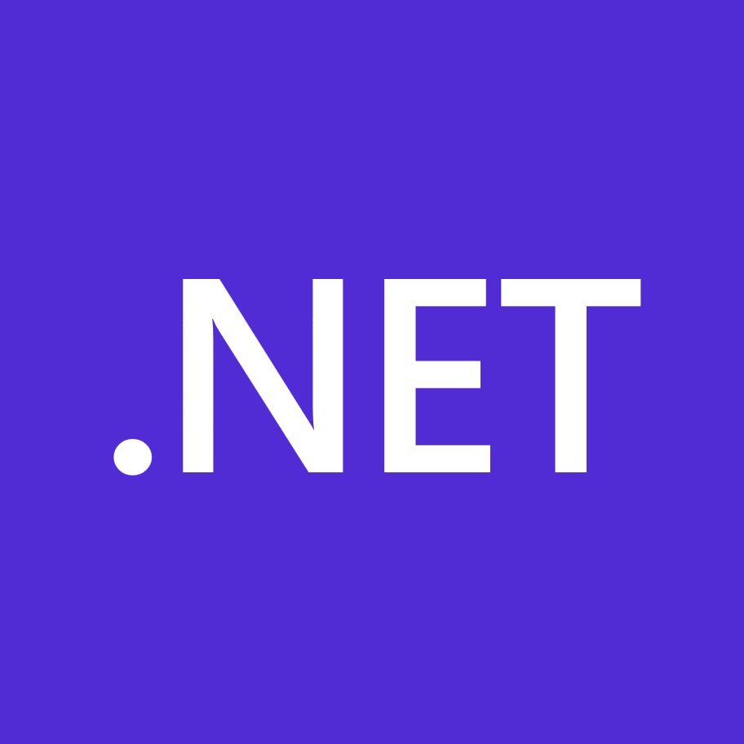


Observabilidade Unificada com OpenTelemetry Tracing de aplicações distribuídas em .NET e outras stacks
Renato Groffe
Microsoft MVP, MTAC
linkedin.com/in/renatogroffe renatogroffe.medium.com
Alexandre Malavasi
Microsoft MVP
linkedin.com/in/alexandremalavasi

Slide 2
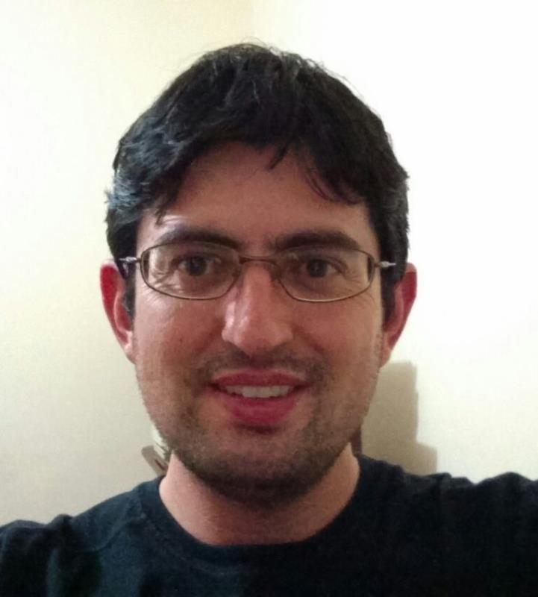



Renato Groffe
Microsoft Most Valuable Professional (MVP)
Docker Captain
APISEC U Ambassador
Multi-Plataform Technical Audience Contributor (MTAC)
Arquiteto de Soluções/Software
+20 anos de experiência na área de Tecnologia
Community Leader, Autor Técnico e Palestrante
https://renatogroffe.medium.com

Slide 3
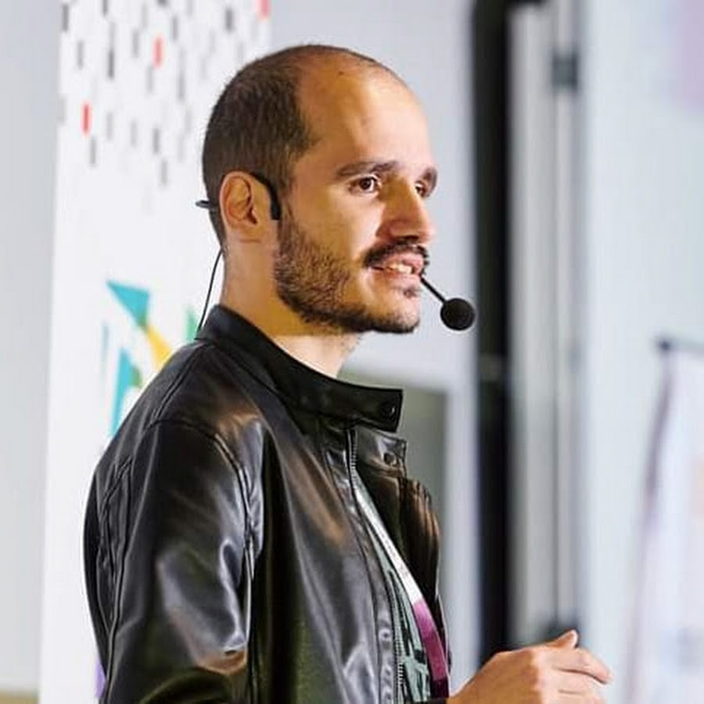
Alexandre Malavasi
Microsoft Most Valuable Professional (MVP)
CTO (Marelo)
+17 anos de experiência em Engenharia de Software
Autor de 4 livros internacionais sobre .NET
Palestrante em eventos nacionais e internacionais
linkedin.com/in/alexandremalavasi

Slide 4

Conteúdos desta apresentação
github.com/renatogroffe/opentelemetry_tdc-sp-2025

Slide 5
Agenda
Tracing Distribuído: uma visão geral
OpenTelemetry
Jaeger, Zipkin, Elastic APM, Grafana
Exemplos práticos

Slide 6
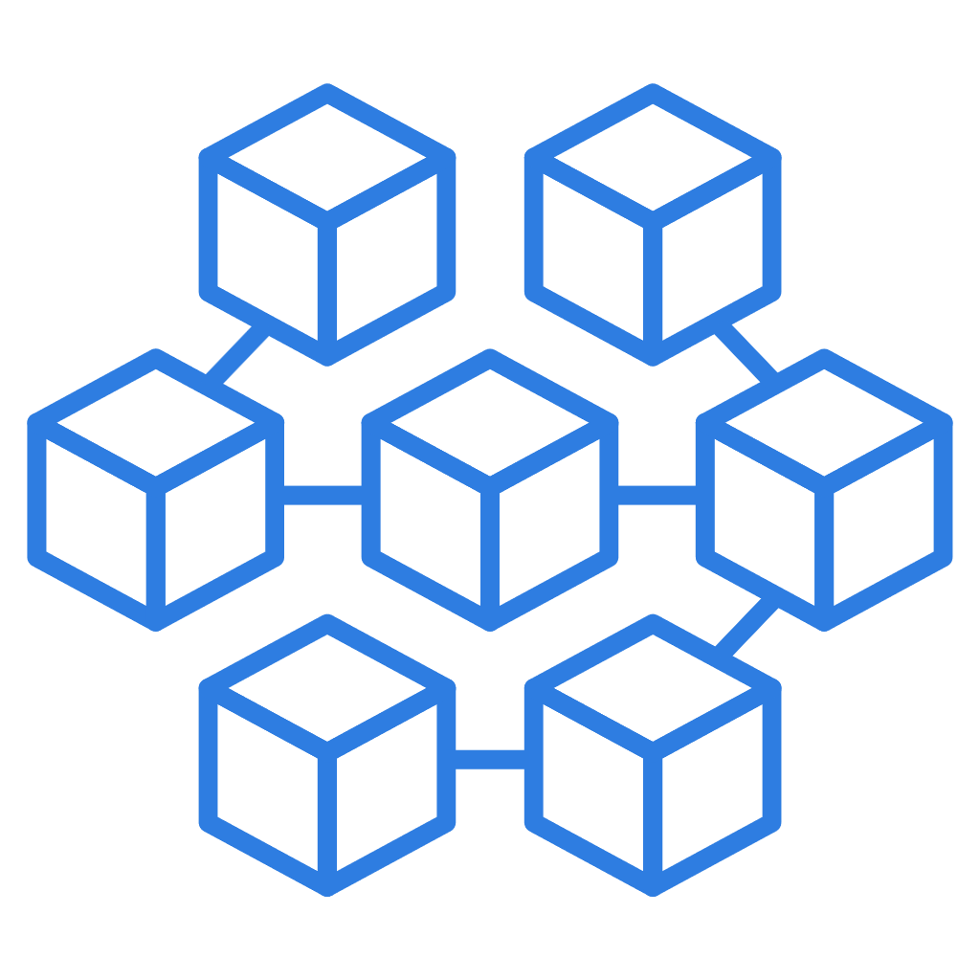
Aplicações Distribuídas e Microservices: desafios
A importância da Observabilidade
Necessidade de monitorar a comunicação entre várias aplicações
Como analisar todo o caminho percorrido por um fluxo de negócio?

Slide 7

Pilares da Observabilidade
Logs
Métricas
Traces (Rastreamento)

Slide 8
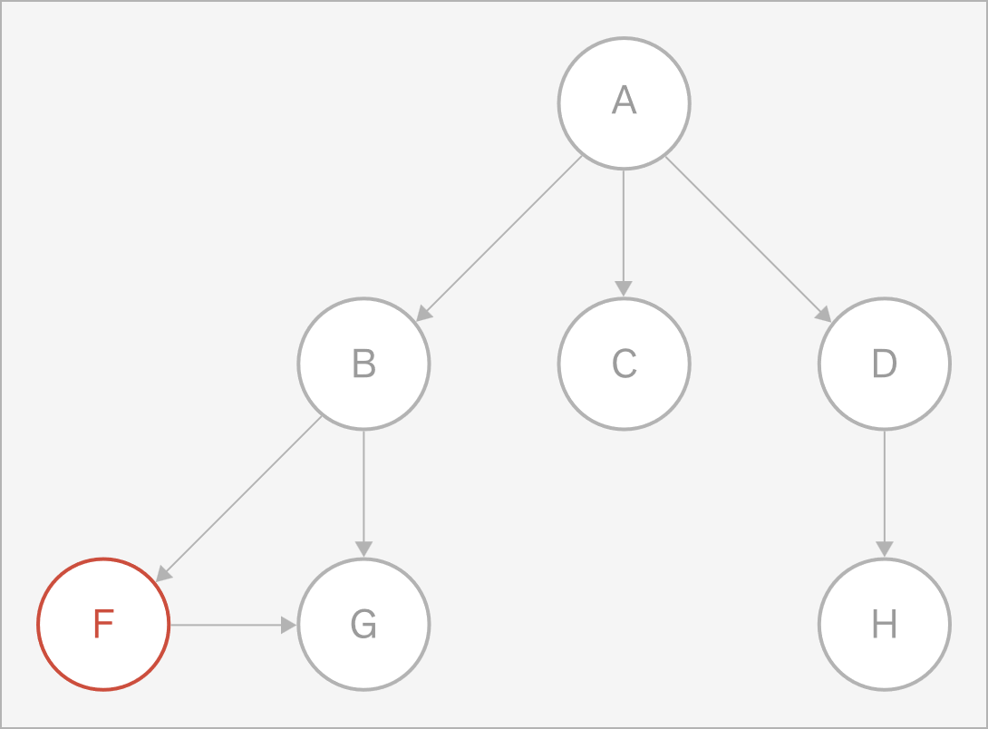
Distributed Tracing: uma visão geral
Monitoramento de transações em cenários de aplicações distribuídas
Comunicação entre diferentes sistemas, dependências...
Um melhor entendimento da arquitetura da solução e das relações entre seus componentes

Slide 9
Distributed Tracing: uma visão geral
Útil na detecção e resolução de problemas
Identificação de gargalos de performance
Averiguar fraudes

Slide 10
Tracing: elementos e conceitos importantes
Telemetria
Log
Span
Trace
Métricas

Slide 11

OpenTelemetry: uma visão geral
Instrumentação em aplicações para coleta de métricas
Viabiliza a implementação de tracing distribuído de forma descomplicada
Projeto vinculado à CNCF (Cloud Native Computing Foundation)
Site: https://opentelemetry.io/

Slide 12
OpenTelemetry: uma visão geral
Suporte a múltiplas stacks: .NET, Java, Node.js, Python, C++, Go, Erlang/Elixir, PHP, Ruby, Rust, Swift...
Exporters/soluções de monitoramento com suporte: Console, Grafana Tempo, Jaeger, Zipkin, Elastic APM, Prometheus, Azure Monitor, Application Insights, Dynatrace, AWS CloudWatch, New Relic...

Slide 13
OpenTelemetry: uma visão geral
OpenTelemetry Collector: mecanismo para receber, processar e exportar dados de telemetria
OpenTelemetry Protocol (OTLP) → suporte a HTTP (porta 4318) e gRPC (porta 4317)
Sampling para coletar apenas percentuais da instrumentação (redução de custos, uso mais reacional de recursos computacionais)

Slide 14
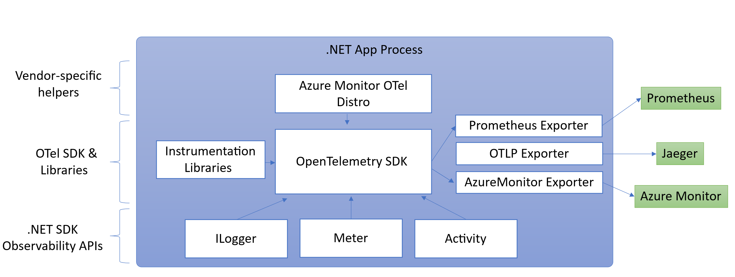
OpenTelemetry + .NET
Fonte: Microsoft

Slide 15
OpenTelemetry + .NET
Bibliotecas para monitoramento de interações com bancos de dados, soluções de mensageria, serviços em nuvem...
Compatibilidade com as principais alternativas de observabilidade no mercado
Forte integração com System.Diagnostics
Um componente essencial dentro do .NET Aspire

Slide 16

Jaeger: uma visão geral
Monitoramento de transações distribuídas
Análise de dependências envolvidas
Dados persistidos em soluções como Elasticsearch, Cassandra...
Site: https://www.jaegertracing.io/

Slide 17

Zipkin: uma visão geral
Outra alternativa para monitoramento de transações distribuídas
Dashboards para análises das dependências envolvidas
Dados persistidos também em soluções como Elasticsearch e Cassandra
Site: https://zipkin.io/

Slide 18


Elastic APM: uma visão geral
APM: Application Performance Monitoring
Parte integrante da Elastic Stack, que inclui Elasticsearch e Kibana
Rastreamento, análise e solução de problemas relacionados ao desempenho de aplicações
Site: https://www.elastic.co/pt/observability/application-performance-monitoring

Slide 19

Grafana: uma visão geral
Monitoramento e observabilidade de aplicações e infraestrutura
Dashboards para visualização
Alertas de monitoramento
Open source
Site: https://grafana.com/

Slide 20
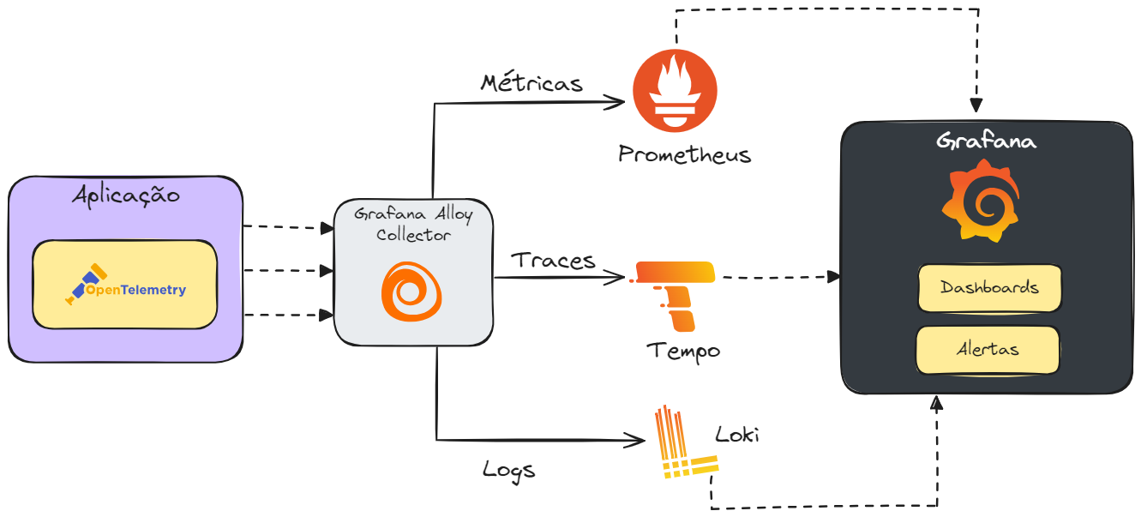
Ecossistema Grafana + OpenTelemetry + Prometheus

Slide 21

Alloy: uma visão geral
Collector baseado no OpenTelemetry Protocol (OTLP)
Open source
Pode exigir o uso de packages específicos em aplicações, dependendo da stack
Site: https://grafana.com/oss/alloy-opentelemetry-collector/

Slide 22
Conteúdos desta apresentação
github.com/renatogroffe/opentelemetry_tdc-sp-2025

Slide 23
EXEMPLOS PRÁTICOS

Slide 24
OBRIGADO!

